Slide 1
实验室安全 警钟长鸣
无公害农药研究服务中心综合实验室

Slide 2
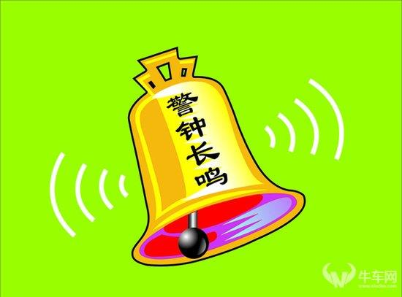
主要内容
一、历年发生的实验室安全事故
二、实验过程出现的实验失误
三、如何避免事故的发生
四、出现事故应该如何处置

Slide 3
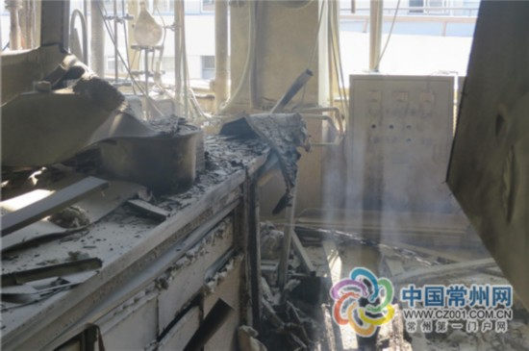
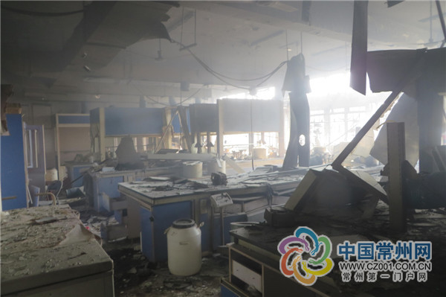
一、历年发生的实验室安全事故
人民网2014年12月4日电 据中国常州网消息，今天中午常州工程职业技术学院合一楼实验室发生爆炸，经现场询问，事发原因为实验人员做实验时，离开实验室去吃饭，导致一只10升玻璃蒸馏瓶在加热物料过程中因突然升温而冲料，从而发生爆炸事故，另一名老师正好路过教室外面，被玻璃擦伤，并无大碍。

Slide 4
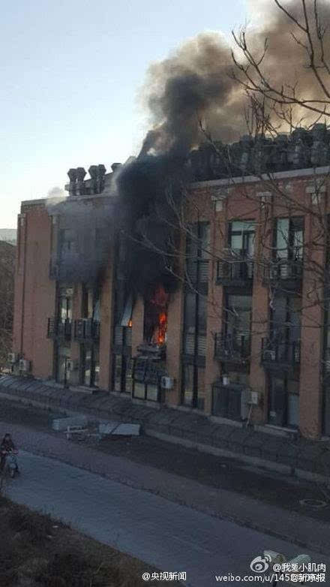
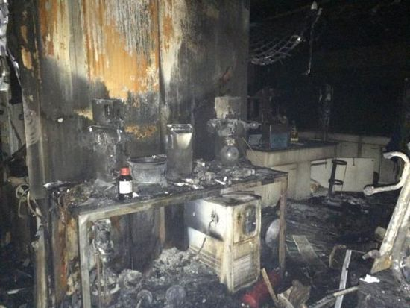
一、历年发生的实验室不安全事故
2015年12月18日上午10时许，清华大学化学系何添楼二楼一实验室爆炸起火。据清华大学官微通报，事故现场发现一博士后实验人员死亡。事故起因疑与高度易燃的化学药品叔丁基锂有关。公开资料显示，叔丁基锂是一种有机锂化合物，是有机合成中的超强碱，高度易燃，可在空气中自燃，储存时必须以干燥氮气保护，使用时也必须非常小心。

Slide 5
一、历年发生的实验室安全事故
2016年1月10日，北京化工大学科技楼实验室发生着火事件
2015年12月18日，清华大学何添楼实验室发生爆炸，一博士后死亡，推测原因为氢气瓶意外泄漏
2015年9月22日，北京大学化学楼一实验室起火，系学生做实验时，火焰枪与氢气管连接处脱落，氢气喷出后被引燃。
2015年4月5日，中国矿业大学（徐州）化工学院一实验室储气钢瓶爆炸，致1死5伤。
2014年12月4日，常州工程职业技术学院一实验室发生爆炸，系实验人员操作不当所致。

Slide 6
一、历年发生的实验室不安全事故
2014年3月18日，北京师范大学化学楼一实验室起火，系学生实验操作不慎引燃实验室
2013年4月30日，南京理工大学废弃实验室发生爆炸，4名施工人员被埋，1人身亡，原因为工人私拆金属
2011年，四川大学生化实验室突发火灾，液体爆炸形成流淌火
2010年 6 月3日下午，宁波大学曹光彪大楼一重点实验室发生大火。
2010年6月3日下午，安宁区培黎广场附近一栋二层楼上，一间私人开办的供附近大学学生进行实验操作的实验室由于学生操作不慎而导致石油醚爆炸燃烧，并引燃了与其相邻的仓库。

Slide 7
一、历年发生的实验室安全事故
2009年 2月 27 日，中科院化学研究所一实验室起火，10余名保安因吸入有毒烟气中毒。
2008年 6月 6日，清华大学教学楼六楼化学实验室起火，楼内上百名师生被紧急疏散。
2006年1月6日，位于磨子桥附近的成都科分院有机化学研究所一实验大楼发生火灾，继而引发连环爆炸，至少有4间实验室被烧毁。
2005年 8月8号，首都师范大学化学系在实验楼二层的一个实验室在做实验时不慎引燃乙醚发生火灾，造成两人被烧伤。

Slide 8
一、历年发生的实验室不安全事故
2005年6月22晚上 ，苏州大学本部一化学实验室在学生做实验时突然起火，部分师生因此受伤。
2004年10月16日，长沙理工大学的实验室发生火灾，该实验室里的化学物品全部被烧毁。
2004年8月24日，中国科技大学的一间实验室突发大火，两间实验室中全是实验用的器材及化学试剂和液氯气罐等易爆品，大火烧掉了两间实验室及其中物品
2003年6月12日，北京化工大学一实验室突然发生猛烈爆炸，爆炸事故中共造成3名实验人员受伤
2003年5月31日，浙江中医学院实验楼发生火灾，随后发生轻微爆炸，实验室内堆放着乙醇、丙酮、食用醇等化学危险物品，周围其他实验室也有不少化学危险品，食用醇就有250kg左右，要是大火引爆这些化学危险品，后果相当严重

Slide 9
一、历年发生的实验室不安全事故
2003年1月19日，中山大学地球与环境科学学院实验室发生化学原料爆炸，该实验室堆放着很多研究用的化学原料，爆炸可能是因电线短路引起的
2002年9月24日，南京航空航天大学一栋理化实验室，由于一实验室在实验过程中操作不当引起火灾，造成整栋大楼烧毁，所幸的是没有造成人员伤亡
2001年11月20日，广东工业大学5号楼三楼化工研究所的一个化工实验室发生爆炸事故，造成二人重伤，三人轻伤，其中一人生命垂危。
2001年5月20日，江苏省石油化工学院化工楼一实验室发生火灾，烧毁了该实验室全部设备

Slide 10
一、历年发生的实验室不安全事故
1995年清华大学化学系女生朱令被用铊盐投毒；
2007年中国矿业大学铊盐投毒案。
2012年，凤冈一学生将高效氟氯氰菊酯农药投放到桶装水内…
2013年，复旦大学的投毒案。根据警方披露，将其做实验后剩余并存放在实验室内的剧毒化合物带至寝室，并注入饮水机中，导致黄洋饮水后中毒死亡。
记者的暗访显示，中午时分，不少实验室大门敞开，里面空无一人，一些有毒、危险的试剂随意摆在试验台上，轻松就可拿走。这样的松散管理和放任自流，无疑给了一些人可乘之机，也造成了不小的安全隐患。

Slide 11
小 结
据统计了2001年到2016年间发生在实验室的100起典型实验室安全事故中，由爆炸物品引发的事故反而较少，最多的是易燃气体和液体。易燃气体、易燃固体、腐蚀性物质事故、氧化性物质和有机过氧化物等5类危险品引起的事故共71起。92%的事故是认为因素造成；１００起实验室事故共造成８人死亡，５９３人受伤或中毒（包括２８个病菌感染者）

Slide 12
二、同学们实验过程出现的实验失误
1. 1992年10月中旬，某新建厂化验室刚竣工， 由于室内地砖上存在建筑污垢，用普通清理方法难已清除干净，于是有人提议用浓硝酸，实验人员就用拖布蘸浓硝酸擦污垢，很快将污垢清理干净，但室内弥漫大量刺激性气味使在场的人马上离开。大约1h后，有人发现室内冒出浓烟，蘸有浓硝酸的拖布化为灰烬。幸亏室内没有家具和其他可燃物，否则将出现一次重大的火灾事故。因为浓硝酸具有强氧化性， 与易燃物和有机物(如糖、纤维素、木屑、棉花、稻草或废纱头等)接触会发生剧烈反应，甚至会引起燃烧。

Slide 13
二、同学们实验过程出现的实验失误
2、 1994年5月，某厂化验室做润滑油开口闪点分析，实验人员做实验时加热速度过快，使润滑油很快达到燃烧温度，遇火发生爆燃。化验员当时慌了手脚， 没有采用旁边灭火器灭火，而是大叫起来，结果在通风橱风力作用下，火焰更大、烟雾弥漫，其他人听到喊叫冲进化验室，及时用灭火器将大火扑灭。灭火后发现整个木制通风橱被烧得面目全非，玻璃都被烧变了形。
事故原因：实验人员经验少，升温速度过快，发生事故慌作一团，放在附近的灭火器都忘记使用，主要是平常演习次数少，遇事不冷静。

Slide 14
二、同学们实验过程出现的实验失误
3、 1998年3月，一实验室作粗酚中的酚及同系物实验，需制一种溶剂煤油、二甲苯，制作过程是煤油经硫酸洗涤并与碱中和，再进行蒸馏，切取200～300℃ 的馏出物，再同二甲苯混合配成5：3的溶剂。但在蒸馏时实验人员急于求成，擅自加快蒸馏速度，把电炉上的石棉网取下，而且烧瓶内的液体体积也超过烧瓶容积的2／3，当煤油沸腾后烧瓶忽然碎裂，煤油在电炉上剧烈燃烧起来，顿时大火夹杂着浓烟笼罩整个化验室，实验人员，大声喊叫。这时正在走廊干活的其他人员见状，马上使用灭火器将大火扑灭。大火后， 电炉导线绝缘皮已被烧焦，附近一塑料桶和烘箱都被烧焦变形，粗酚样品也被烧掉。
事故原因： 主要是实验人员为了加快蒸馏速度，调大加热功率，撤掉石棉网，烧瓶内的液体太多。

Slide 15
二、同学们实验过程出现的实验失误
4. 2002年7月，某化验室正准备开起的一台102G型气相色谱仪柱箱忽然爆炸。柱箱的前门被炸到2m多远，已变形，柱箱内的加热丝、热电偶、风机等都损坏。事故原因是2个月前一名维修人员把色谱柱自行卸下，而另一名实验人员在不知情的情况下，开启氢气，通电后发生了这起事故。幸亏这名化验员站在仪器旁边，幸免了伤害事故。
事故原因：化验员在每次开机前都应该检查一下气路，仪器维修人员对仪器进行改动后，应通知相关的使用人员并挂牌，而2人都没按规程操作。同时单位管理也不到位。

Slide 16
二、同学们实验过程出现的实验失误
5.1998年3月，某化验室一名化验员在分析时，发现配电箱上的插座不好使，立即通知维修人员， 因为着急做样品，维修人员在没有拉总闸情况下，擅自卸下配电箱更换插座，一不小心将螺丝刀掉在火线上，瞬间火花四溅，化验室跳闸停电，维修人员手被电弧击伤。
综合上述，5起发生在实验室的安全事故，都是违反操作规程、疏忽大意造成的，既伤害了自己，又伤害了别人，还损害财产损失，值得深思。
前车之鉴， 后事之师，大家在今后工作中应引以为戒。

Slide 17
二、同学们实验过程出现的实验失误
6. 实验室一同事，晚上在用乙醇+甲醇水浴加热萃取样品过夜，结果半夜水蒸干水浴锅过热起火把整个试验台都烧焦了，黑烟沉积在实验室到处都是，整整清理了三天才清理干净，损失惨重！
7.一位同事给超低温冰箱换插线板的时候.忘记了打开电源开关，一直到了下周一才发现：超低温冰箱所有的样品全坏掉了，这里面可有3-4万的色谱用标准品和分子实验药品，基本上全报废了。
8.误食二甲苯 由于太热，进入分析室后，看桌上放有矿泉水（其他厂家取回来的二甲苯），拿起就喝，结果导致中毒！！还好没大事！！！

Slide 18
二、同学们实验过程出现的实验失误
9.有一次,我的同事在分析时,竟然加错了试剂(酸,本来应该加稀释的硫酸,但却加了高氯酸),猛然"碰"的一声,爆炸了.好在及时发现,没有出现受伤.
10.实验事故，是在我上大学的时候别人发生的。当时配洗液，应该用重铬酸钾和硫酸，结果当事人用错了，加了高锰酸钾，硫酸喷溅出来。造成面部严重烧伤。
11.操作人员对废液相关性质不了解，把双氧水以及一些碱性溶液有机溶液等混合在一个废液桶里，废液桶是玻璃瓶并拧紧了盖子，然后在某个午后玻璃瓶发生爆炸。。。幸好当时没有人在附近。
12. 2001年的一天，在农药制剂室发生了一件事，同事小王想做乳油热分解实验，溶剂是二甲苯，用铝箔袋封口直接放入鼓风干燥箱加热，二甲苯泄露，干燥箱爆炸。干燥箱从操作台翻到地上，无人员伤亡和财产损失，干燥箱仍能用，只是烧黑了。

Slide 19
二、同学们实验过程出现的实验失误
13. 有一次,我的同事在消化时,浓硫酸加得太快，与样品发生剧烈反应，从瓶口冲了出来，手上被灼伤；消化快到终点时，没人看守，后来酸液被蒸干，发生爆炸，劈劈啪啪像放鞭炮一样；还有一次我用分液漏斗，漏斗上有个小小的裂纹，我没在意，后来在摇晃的过程中瓶子突然炸裂，溅了我一身碱液.
14.作COD，加热回流的时候没有人看，中间停水了，发现时溶液蒸干大半，试验失败重做。
15. 我一个同学用酒精灯时不慎摔掉地上而引发纸箱，他一着急就用穿着凉鞋的脚想要踩熄火源。结果火未踩熄脚却被烧伤。
16. 有一次,我的同事用烘箱烘不明原材料时发生爆炸.好在人不在当场,没有出现受伤.
17.一次,一同事做索式萃取后，下班忘记关电热套电源，使烧瓶空烧，把8个瓶子全烧破了，幸好一同事过来拿资料，嗅到有烧焳的味道，赶快把电源关掉，没有出现大问题，否则后果不堪设想

Slide 20
二、同学们实验过程出现的实验失误
18.一位化验工在开启0.2N硫酸溶液时，由于磨口塞与瓶口粘连，用力旋转，不慎将整个瓶嘴拧断，将左手食指划破，造成手指的一根筋断裂，食指不能自由弯曲，手术后治愈。
19. 学生晚上在做旋转蒸发浓缩实验，临走时停止了实验，把冷凝水管拔开，可匆忙中忘记了关闭自来水开关，导致半夜水漫实验室，整个走廊都是水，水沿着楼梯流下去。实验室值班人员发现后仔细查找，找到源头，利用备用钥匙开门关水龙头。避免了更大事故的发生，要知道，楼下的实验室中可是有价值几百万的光学实验仪器啊，如果发生漏水，可想而知后果会多么严重.
20. 去年,一位同事,用酒精灯,往酒精灯里加酒精时,酒精外泄,导致实验台上还有她自己的手上和袖口上都洒上了酒精.她又着急去点燃酒精灯,结果实验台上的酒精燃烧,自己手上和白大衣袖口燃烧,手被烧坏休息了一个月.
21.在配置稀硫酸时错将水倒入浓硫酸中，结果发生猛烈飞溅，面部严重烧伤，太惨了，好了后脸上落下了许多姜疤。

Slide 21
二、同学们实验过程出现的实验失误
22.在现实生活中，有时候最大的危险来自和在实验室接触到的疾病。世界最后一次有记录的天花病例的主人公是摄影师杰内特?帕克，1978年他因感染天花死亡，他的死是英国伯明翰大学实验室内的病毒逃逸所致。
23做样品中乙醚浸提物即粗脂肪的测定.抽提后的抽提瓶和样品滤纸包放入干燥像中干燥,结果发生爆炸,烘箱门都炸飞.
24大学化学实验时,学钠的时候,切割剩下的钠被同学直接扔到了废液缸里,结果发生了小爆炸.

Slide 22
三、如何避免事故的发生
1、提高管理水平、落实安全责任
实验室安全责任到人；实验室管理员要加大实验室安全巡查力度，及时发现存在的安全隐患；监督实验人员的实验过程，特别是存在安全隐患的实验环节的监督。最终都必须通过管理水平的提高来规避。
2、实验人员要遵守实验室的规章制度，特别实验室安全管理制度，严格要求自己，服从实验室管理。
3、实验人员要掌握对自己的实验所需的试剂溶剂的物理化学特性，特别是实验过程中存在安全隐患的要做好及时防范，做到对自己安全负责，也要对安全别人负责。

Slide 23
三、如何避免事故的发生
4、使用仪器设备时，严格按照操作规程要求操作，对于不熟悉的仪器设备可以由管理员指导使用，严禁违反操作规程运行，对于仪器设备的特别提示置若罔闻，致使仪器设备损坏或发生事故。
5、实验人员要认真仔细分析实验过程中可能存在安全隐患，实验过程中认真细心把握每个环节，严防疏忽大意造成损失。
6、实验人员离开实验室前，必须关好门、窗、水、电、气等，严禁实验室无人情况下，门窗大开，特别是在仪器设备运行无人值守。
7、不准夜间单独在实验室进行实验；药品分类储存，易燃易爆药品远离热源，仪器设备定期检修等。
8、严禁实验使用明火；电热套及其他加热设施、旋转蒸发仪、索氏提取器、回流装置的使用必须有人守候。

Slide 24
四、出现事故应该如何处置
1、对于初起火灾，及时切断电源; 根据不同的火原因，可采取隔离法、冷却法、窒息法，火灾现场人员要在第一时间内临近所有灭火器，不要零打碎敲，要集中使用对准重要火点，尽量抓住战机把火消灭。
2、如果火势过大无法扑灭，则马上报告学校保卫处，同时拔打119电话报警，设法隔离火源，防止火势蔓延，等待专业消防人员来灭火。
3、做好人员疏散工作:火灾时，现场指挥人员应保持镇静，稳定好人员情绪，维护好现场秩序，组织有序疏散，防止惊慌造成挤伤、踩伤等事故;火灾时，一旦人体身上着火，应尽快地把衣服撕碎扔掉，切记不能奔跑，那样会使火越烧越旺，还会把火种带到其他场所。如旁边有水，立即用水浇洒全身，或用湿毯子等压灭火焰，着火人也可就地倒下打滚，把身上的火焰压灭。

Slide 25
四、出现事故应该如何处置
4、做好物资疏散工作:在保证人身安全的前提下，首先疏散可能扩大火灾和有爆炸危险的物资，例如起火点附近的有机溶剂、废液桶、化学实验室易爆和有毒物品，以及堵塞通道使灭火行动受阻的物资; 在确保人身安全情况下，疏散性质重要、价值昂贵的物资；如贵重仪器设备以及价值贵重的物资。
5、出现伤员时，及时组织安排人员将伤员送至医院进行急救或联系120并护送伤员去医院救治。
6、消防车到来后，由消防负责人负责引导消防人员到起火点，并积极协助灭火。

Slide 26
四、出现事故应该如何处置
7、配合消防部门调查事故原因，维持秩序。
8、划出警戒范围，严禁无关人员进入着火现场，以防发生不必要的伤亡，同时也为火灾消灭后的调查起火原因提供有力证据。如果在火灾调查人员未到之前火灾已经扑灭，把了解的情况向他们介绍，并将火灾现场保护工作移交给火灾调查组，并配合调查组提供当事人或见证人。
9、查明火灾事故原因后，根据具体情况处理相关责任人，如因玩忽职守引发火灾，对责任人进行实验室内部通报批评，并根据造成损失给予一定的经济处罚。

Slide 27
结束语
各位老师、各位同学，大部分实验室事故都是实验人员的疏忽造成的，一个小小的失误就可以引发事故，而事故带来的是巨大的财产损失和人员伤亡。你也许只贪图一时方便，却没看到这背后的隐患。实验人员在实验期间若能更小心三分，就可以避免事故发生。请不要嘲笑我们太过小心，却不知 小心驶得万年船
前车之鉴， 后事之师
严格管理为基础
方便工作为目的
安全运行为要点

Slide 28
谢 谢 ！！

